Slide 1
Modele oddziaływań między dwiema populacjami
Model drapieżnik – ofiara z ograniczoną pojemnością środowiska dla ofiar
Model z kryjówkami dla ofiar

Slide 2
Model drapieżnik – ofiara z ograniczoną pojemnością środowiska dla ofiar
Jak wspomniano na ostatnich zajęciach w modelu Lotki-Volterry nie uwzględniono jednego z najważniejszych czynników powodujących stabilizację populacji ofiar, czyli KONKURENCJI WEWNĄTRZGATUNKOWEJ np. o pożywienie. Jeśli drapieżników w środowisku jest bardzo mało, to niewiele ofiar ginie na skutek polowania i w związku z tym ich liczebność wzrasta. W pewnym momencie przekracza ona pojemność środowiska dla gatunku Ԑ1, zatem osobniki tego gatunku nie mają co jeść, a co za tym idzie powinna wystąpić konkurencja, która ten wzrost powstrzyma.

Slide 3
Aby sformułować model drapieżnik-ofiara z ograniczoną pojemnością środowiska dla ofiar, zamiast założenia o wykładniczym wzroście populacji ofiar w przypadku braku drapieżników, przyjmujemy podobne założenia, jak dla modelu logistycznego, tzn. że oprócz procesu rozrodczości w populacji Ԑ1 występuje konkurencja, którą modelujemy za pomocą funkcji kwadratowej ( proporcjonalnie do kwadratu liczebności tego gatunku). Wobec tego w układzie
V(t)- liczebność ofiar w chwili t
P(t)- liczebność drapieżników w chwili t
r- współczynnik rozrodczości ofiar Ԑ1
aVP- biomasa upolowanych ofiar
a- współczynnik skuteczności polowań
b- przelicznik upolowanych ofiar
s- współczynnik śmiertelności drapieżników
(*)
Należy uwzględnić człon, który pojawił się w równaniu logistycznym, czyli :

Slide 4
K- opisuje pojemność środowiska dla gatunku Ԑ1, analogicznie jak w modelu logistycznym
Równania stacjonarne, założenia : V≠0 i P≠0.
Funkcja nie zależy od czasu, więc pochodne są równe 0.
/:V
/:P
Rozwiązania A=(0,0) ; B=(K,0) ; C=

Slide 5
Podstawowe własności typu istnienie, jednoznaczność i nieujemność rozwiązania dla nieujemnego warunku początkowego (V_{0,}P₀), są zagwarantowane dla układu
(**)
określone dla wszystkich t≥0, podobnie jak w przypadku układu (*)
Dość prosto możemy wykazać też ograniczoność rozwiązań. Sformułujmy odpowiednie stwierdzenie : Rozwiązania układu (**) dla nieujemnego warunku początkowego (V_{0,}P₀), V_{0,}P₀≥0, pozostają ograniczone, co więcej V(t)≤max{V_{0,}K} dla t≥0.
Rozwiązania stacjonarne układu (**) zależą od wielkości parametru K.

Slide 6
Zajmiemy się teraz analizą portretu fazowego. Izokliny zerowe są następującymi prostymi:
dla zmiennej V: V=0 lub P=r/a(1-V/K);
dla zmiennej P : P=0 lub V=s/ab.
Jeśli pojemność środowiska jest niewielka K ≤ s/ab, to istnieją dwa rozwiązania stacjonarne o nieujemnych współrzędnych A=(0,0) i B=(K,0).
Jeśli natomiast jest ona duża K>s/ab, to mamy trzy rozwiązania stacjonarne, które mają sens biologiczny. Oprócz A i B jest C=(s/ab, r/a(1-s/abK)).
W granicznym przypadku, tzn.
Gdy K=s/ab rozwiązania B i C pokrywają się
C=(s/ab, r/a(1-s/ab(s/ab) )) =(s/ab, r/a(1-s/s))=(s/ab,0)=B.

Slide 7
Okazuje się, że jeśli rozwiązanie stacjonarne C istnieje (czyli ) to jest ono globalnie stabilne dla wszystkich dodatnich warunków początkowych. Oznacza to, że jeśli na początku w środowisku występuje pewna liczba Vo>0 ofiar i Po>0 drapieżników, to wraz z upływem czasu liczebności te zbiegają się do wielkości określonych przez współrzędne rozwiązania stacjonarnego C. Biologicznie interpretujemy globalną stabilność w taki sposób, że oba gatunki Ԑ1 i Ԑ2 występują w danym środowisku.

Slide 8
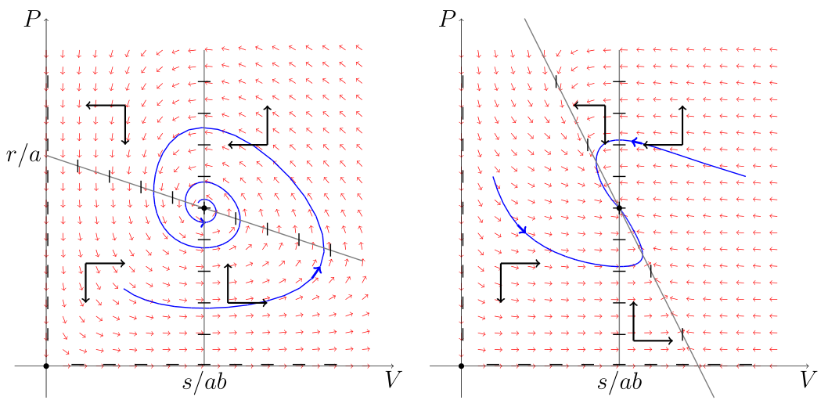
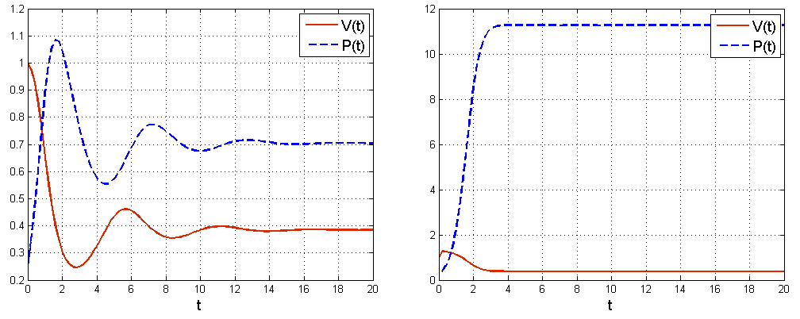
Przykładowe portrety fazowe modelu drapieżnik-ofiara z ograniczoną pojemnością środowiska dla ofiar w przypadku dużej pojemności środowiska
Wykresy odpowiadające portretowi fazowemu z prawej strony. Z taką sytuacją mamy do czynienia, gdy rozwiązania w krótkim czasie stabilizują się na poziomie rozwiązania stacjonarnego
Druga wersja portretu fazowego i rozwiązań z lewej strony, odpowiada sytuacji, gdy rozwiązania stale oscylują wokół rozwiązania stacjonarnego

Slide 9
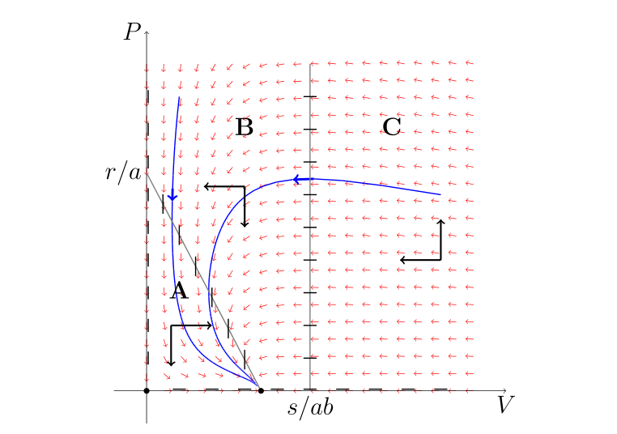
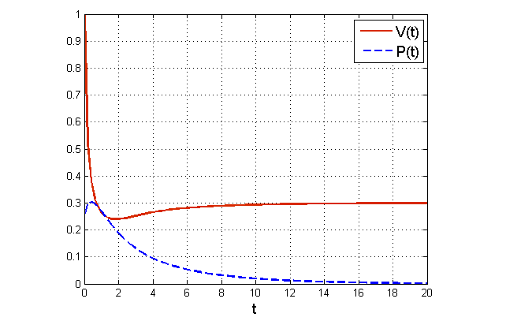
Przykładowy portret fazowy modelu drapieżnik-ofiara z ograniczoną pojemnością środowiska dla ofiar w przypadku małej pojemności środowiska
Wykres rozwiązań odpowiadający portretowi fazowemu

Slide 10
W przypadku gdy mamy tylko 2 rozwiązania stacjonarne ( ) globalnie stabilne jest rozwiązanie B. Biologicznie interpretujemy to tak, że w rozpatrywanym środowisku naturalna liczebność gatunku Ԑ1 (ofiar) jest zbyt mała, aby drapieżniki mogły się wyżywić, co prowadzi do wyginięcia gatunku Ԑ2. Widzimy, że rozwiązania w modelu z ograniczoną pojemnością środowiska mają te same własności po niewielkim zaburzeniu. Co więcej, można pokazać, że układ z konkurencją wewnątrzgatunkową jest stabilny strukturalnie, a wyjściowy układ Lotki- Volterry nie, co uznaliśmy za jego wadę.
TWIERDZENIE: Rozwiązanie stacjonarne A=(0,0) układu(**) jest zawsze niestabilne. Dla rozwiązanie stacjonarne B=(K,0) jest stabilne, natomiast rozwiązanie stacjonarne . Dla rozwiązanie B jest niestabilne, natomiast jest stabilne.
TWIERDZENIE: Jeśli to rozwiązanie stacjonarne B jest globalnie asymptotycznie stabilne.
Jeśli to rozwiązanie stacjonarne C jest globalnie asymptotycznie stabilne.

Slide 11
MODEL DRAPIEŻNIK- OFIARA Z KRYJÓWKAMI DLA OFIAR
Następną możliwością wprowadzenia zmian w modelu (*) jest przyjęcie założenia, że pewna część ofiar jest niedostępna dla drapieżników, gatunek Ԑ1 wypracował część kryjówek, w których drapieżniki nie mogą ich dosięgnąć, np. ze względu na wielkość( drapieżniki nie mieszczą się w kryjówkach).
Przyjmiemy dla uproszczenia, że liczba ukrywających się ofiar jest stała.
Niech K oznacza liczbę ofiar, która się ukrywa.
W tej sytuacji, tylko w przypadku V>K drapieżnik może upolować ofiarę.
Wobec tego w modelu Lotki- Volterry w składniku opisującym polowanie będziemy mieli zamiast iloczynu VP iloczyn (V-K)P, gdyż P(t) drapieżników spotyka tylko V(t)-K ofiar w dowolnej chwili t.
Otrzymujemy zatem układ równań:
(***)
Przy czym układ (***) odpowiada opisywanej sytuacji tylko dla V>K.

Slide 12
Jeśli V≤K to, ofiary nie są dostępne dla drapieżników, więc zgodnie z założeniem modelu Lotki- Voletrry ich liczebność rośnie wykładniczo, a liczebność drapieżników maleje, gdyż nie mają pożywienia.
Skoro liczebność ofiar rośnie, w pewnym momencie przekracza wartość progową K i od tego momentu zaczyna obowiązywać układ (***).
Podobnie jak w przypadku układu (*) rozwiązania układu (***) istnieją dla dowolnej chwili t≥0 oraz są jednoznaczne i nieujemne dla nieujemnych warunków początkowych, przy czym musimy założyć Vo > K, aby rozpatrywany układ opisywał środowisko z kryjówkami dla ofiar.

Slide 14
Przestrzeń fazowa w przypadku (***) ma nieco inną postać jak w przypadku układów (*) i (**). Jest ona postaci {(V,P):V≥K, P≥0}. W tak zdefiniowanej przestrzenia fazowej mamy jedno rozwiązanie stacjonarne.
A=
Okazuje się, że rozwiązanie to jest zawsze globalnie stabilne, zatem liczebność obu gatunków stabilizuje się wraz z upływem czasu na pewnych niezerowych poziomach, czyli oba gatunki współistnieją w danym środowisku. Dodatkowo uzyskaliśmy strukturalną stabilność układu (***)

Slide 15
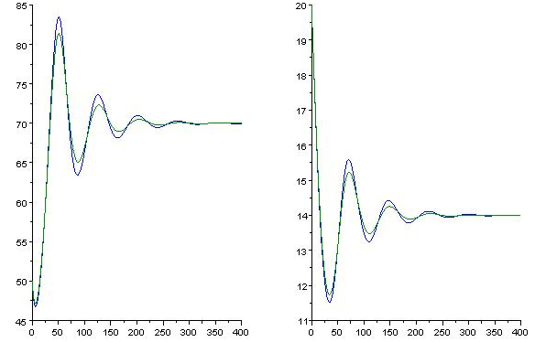
Zaprezentowane modele z ograniczoną pojemnością środowiska dla ofiar oraz z kryjówkami dla ofiar mają pewną cechę wspólną – dla dowolnych parametrów układ zawsze jest globalnie stabilny. Rozwiązania wraz z upływem czasu zbiegają do jednego z rozwiązań stacjonarnych. Nie ma natomiast takich rozwiązań jak dla oryginalnego modelu Lotki- Volterry, gdzie rozwiązaniami były funkcje okresowe.

Slide 16
Bibliografia: Urszula Foryś ,,Matematyka w biologii”- Model drapieżnik – ofiara z ograniczoną pojemnością środowiska dla ofiar i model z kryjówkami dla ofiar.
Wykonała: Aleksandra Ignaciuk
Dziękuje za uwagę

